Slide 1
Spørgsmål 1
Redegør for ideerne bag komponentbaseret programudvikling, og tilhørende designprincipper.

Slide 2
Hvad er et component?
Del af system
Færdig udviklet
Breaker ikke system ved ændring
Notes:
En del af et større system
En applikation, som er færdigudviklet og deployet, samt testet
Kan udskiftes uden at ødelægge systemet, givet at interfacet er det samme.
Software components are binary units of independent production, acquisition, and deployment that interact to form a functioning system.[Szyperski1999]

Slide 3
Hvorfor komponenter?
Genbrug
Virksomheds specialisering
Testet og deployed
Kost
Udviklings tid reducers.
Notes:
En del af et større system
En applikation, som er færdigudviklet og deployet, samt testet
Kan udskiftes uden at ødelægge systemet, givet at interfacet er det samme.
Software components are binary units of independent production, acquisition, and deployment that interact to form a functioning system.[Szyperski1999]

Slide 4
Hvordan kommunikere komponenter?
Interfaces
dll-, exe-, samt andre

Slide 5
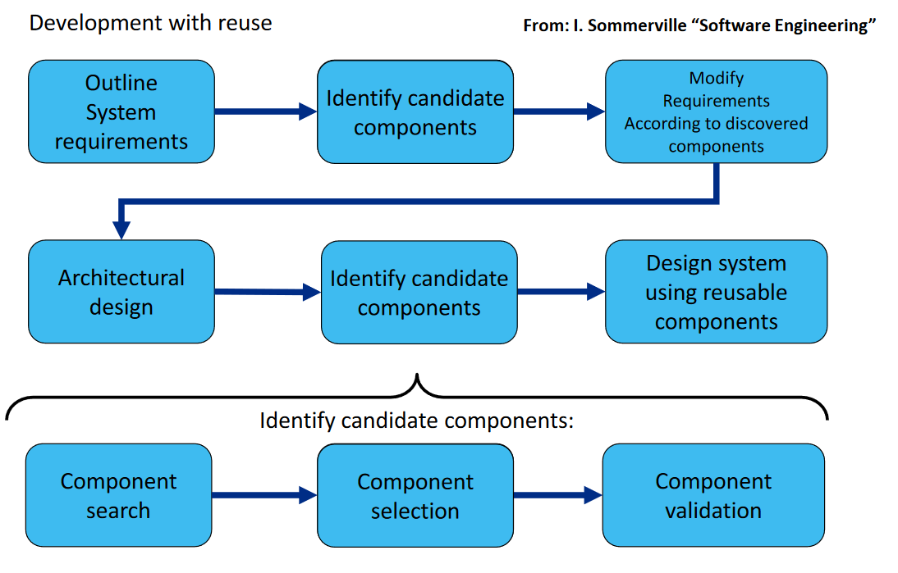
Komponent Arkitektur
Component based software engineering
Forskel på OOP og CBD(KPU)
CBD køre -> burger miljø
Overvejelser skal ske I starten.
Kilde: Lektions slides

Slide 6
Design Smells
Kode breaker
For mange abstraktioner(needless complexity)
Genbrug kode
Overskueligt
Hacking kills code

Slide 7
Design principper, cure against design smells
SOLID
Dependency-Inversion Principle(DIP)
Interface Segregation Principle(ISP)
Rette tid og sted
UML diagrammer er ikke design
Notes:
Vigtige design principer
SOLID
Dependency-Inversion Principle(DIP)
Interface Segregation Principle(ISP)
Brug kun på rette tid og sted
UML diagrammer er ikke design
Hjælper blot på forståelse

Slide 8
Dependency-Inversion Principle(DIP)
Dependency inversion principet Inverter afhængihed.
afhænge af interfaces
Abstraktion == extensibility
High-level module
INTERFACE
Low-Level module
Inspiration fra slides

Slide 9
Interface-Segregation Principle(ISP)
FourLegs
undgå problemer med afhængiheder
Split interfaces op og lav multiple inheritance
Animal
Dog
Animal
FourLegs
Dog
Inspiration fra slides

Slide 10
Good programming practice
Exception handling
Sigende navne
Undgå rottensmells
Notes:
Rigidity - The design is difficult to change
Fragility - The design is easy to break
Immobility - The design is difficult to reuse
ViscosityIt – it is difficult to do the right thing
Needless complexity – Overdesign
Needless repetition - Mouse abuse to much copy-paste
Opacity - Disorganized expression

